Slide 1




Inserció laboral, sensibilització mediambiental i igualtat de gènere
Aquesta actuació està impulsada i subvencionada pel Servei Públic d’Ocupació de Catalunya – SOC – amb Fons rebuts del Ministeri d’Educació i Formació Professional i del Servei Públic d’Ocupació Estatal (SEPE)

Slide 2

ÍNDEX SESSIONS
“Cercar feina és una feina i requereix temps, paciència, habilitats i competències“
30 ABRIL
Objectiu professional
Expectatives laborals
Competències – DAFO
CV i Carta de presentació
07 MAIG
LINKEDIN – Canals de recerca de feina
Drets i deures laborals
Entrevista laboral
GÈNERE I MEDIAMBIENT
Aquesta actuació està impulsada i subvencionada pel Servei Públic d’Ocupació de Catalunya – SOC – amb Fons rebuts del Ministeri d’Educació i Formació Professional i del Servei Públic d’Ocupació Estatal (SEPE)

Slide 3
El pla d’acció
Sempre ens trobarem amb obstacles que ens dificultin aconseguir allò que desitgem, però està a les nostres mans lluitar-ho.
https://youtu.be/i07qz_6Mk7g
QUIN ÉS EL TEU SOMNI?
EL MEU SOMNI ÉS: ………………………………………………………………………………………………………………………………………………………………………………………………………………………………
Aquesta actuació està impulsada i subvencionada pel Servei Públic d’Ocupació de Catalunya – SOC – amb Fons rebuts del Ministeri d’Educació i Formació Professional i del Servei Públic d’Ocupació Estatal (SEPE)

Slide 4

OBJECTIU PROFESSIONAL: ESTRATÈGIA DE TREBALL
Aquesta actuació està impulsada i subvencionada pel Servei Públic d’Ocupació de Catalunya – SOC – amb Fons rebuts del Ministeri d’Educació i Formació Professional i del Servei Públic d’Ocupació Estatal (SEPE)

Slide 5
Definició d’OBJECTIUS
TÈCNICA SMART
S
eSpecífic: Què?
M
Medible: Quant em costarà?
A
Assolible: Possible amb els teus recursos?
R
Rellevant: Per què?
T
Temporal: Quan de temps?
Aquesta actuació està impulsada i subvencionada pel Servei Públic d’Ocupació de Catalunya – SOC – amb Fons rebuts del Ministeri d’Educació i Formació Professional i del Servei Públic d’Ocupació Estatal (SEPE)

Slide 6
ACTIVITAT 5: Definició d’OBJECTIUS
s
És específic?..................................................................
m
És medible?..............................................................
a
És possible?...........................................................
r
És rellevant? …………………………………..
t
És temporal?...................................................................
Aquesta actuació està impulsada i subvencionada pel Servei Públic d’Ocupació de Catalunya – SOC – amb Fons rebuts del Ministeri d’Educació i Formació Professional i del Servei Públic d’Ocupació Estatal (SEPE)

Slide 7
El pla d’acció: Definició d’OBJECTIUS
EXPECTATIVES LABORALS:
Prioritats a l’hora de buscar feina
EXEMPLES D’EXPECTATIVES LABORALS:
Tipologia de feina
Horari
Estabilitat - contractació
Ubicació del lloc de treball
Possibilitats d'aprenentatge
Remuneració
Possibilitats de promoció
………………………………….
………………………………….
………………………………….
………………………………….
………………………………….
………………………………….
………………………………….
Aquesta actuació està impulsada i subvencionada pel Servei Públic d’Ocupació de Catalunya – SOC – amb Fons rebuts del Ministeri d’Educació i Formació Professional i del Servei Públic d’Ocupació Estatal (SEPE)

Slide 8

Competències personals i professionals
Aquesta actuació està impulsada i subvencionada pel Servei Públic d’Ocupació de Catalunya – SOC – amb Fons rebuts del Ministeri d’Educació i Formació Professional i del Servei Públic d’Ocupació Estatal (SEPE)

Slide 9
Què són les competències?
Coneixements, habilitats, destreses i actituds que garanteixen un exercici superior.
Les competències són característiques personals estables i en la majoria de casos inconscients, que tenen un impacte positiu a llarg termini en la feina.
Es reflecteixen en comportaments fàcilment identificables a través de la observació i/o entrevistes i, per tant, poden ser mesurables.
Es poden desenvolupar mitjançant l'experiència i l’aprenentatge.
Aquesta actuació està impulsada i subvencionada pel Servei Públic d’Ocupació de Catalunya – SOC – amb Fons rebuts del Ministeri d’Educació i Formació Professional i del Servei Públic d’Ocupació Estatal (SEPE)

Slide 10
Tipus de competències:
COMPETÈNCIES BÀSIQUES
Coneixements genèrics referents a la comunicación lingüística (lectoescriptura i expressió oral), informática básica, matemàtiques bàsiques, etc.
Per exemple: Domini d’un idioma, coneixements generals del paquet Office, etc.
COMPETÈNCIES TÈCNIQUES
Domini de tipus específics de maquinaria, equipaments, programes o be coneixements tècnics en un camp determinat adquirits a través de la formació i pràctica professional. (Fan referència al SABER i SABER FER)
Per exemple: Responsable de control de qualitat en l’empresa, domini del WordPress per a la creació de pàgines webs, etc.
COMPETÈNCIES TRANSVERSALS
Comportaments que ens permeten traslladar els coneixements a la pràctica que inclouen qualitats del caràcter, maneres d’ésser i d’obrar. També permeten desenvolupar tasques de manera eficient. (Fan referència al SABER SER, SABER CONVIURE i SABER CONÈIXER)
Per exemple: Habilitats socials, treball en equip, resolució de problemes, creativitat, etc.
Aquesta actuació està impulsada i subvencionada pel Servei Públic d’Ocupació de Catalunya – SOC – amb Fons rebuts del Ministeri d’Educació i Formació Professional i del Servei Públic d’Ocupació Estatal (SEPE)

Slide 11
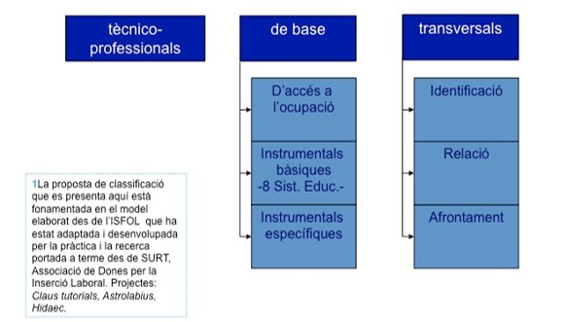
Tipus de competències: Segons el model ISFOL
Aquesta actuació està impulsada i subvencionada pel Servei Públic d’Ocupació de Catalunya – SOC – amb Fons rebuts del Ministeri d’Educació i Formació Professional i del Servei Públic d’Ocupació Estatal (SEPE)

Slide 12
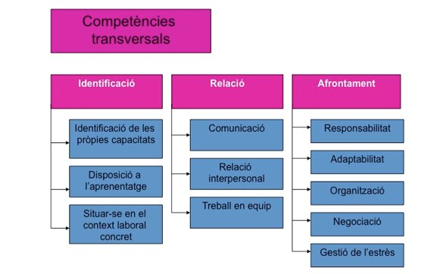
Tipus de competències: Segons el model ISFOL
Aquesta actuació està impulsada i subvencionada pel Servei Públic d’Ocupació de Catalunya – SOC – amb Fons rebuts del Ministeri d’Educació i Formació Professional i del Servei Públic d’Ocupació Estatal (SEPE)

Slide 13
Competències personals i professionals: Les més valorades en l’àmbit laboral
Nivell 1 de desenvolupament: ASSOLIMENT
Iniciativa: Entesa com l'energia, la força, el coratge, i la dedicació, per dur a terme, per iniciativa pròpia les accions necessàries per fer realitat les idees, propostes, oportunitats i projectes empresarials.
Orientació a l'assoliment: És la preocupació per realitzar bé el treball o sobrepassar un estàndard. Els estàndards poden ser el propi rendiment en el passat (esforçar-se per superar-lo), una mesura objectiva (orientació a resultats), superar els altres (competitivitat), metes personals que un mateix s'ha marcat o coses que ningú ha realitzat abans (innovació) . El realitzar una cosa única i excepcional també indica Orientació a l'Assoliment.
Planificació i organització: És la capacitat per a organitzar, prioritzar tasques en funció de la importància i urgència, a més d’establir línies d'actuació, optimitzant recursos disponibles que garanteixin el compliment dels resultats esperats mitjançant una gestió eficaç del seu propi treball i el dels seus col·laboradors. Implica programar, planificar i organitzar tasques amb anticipació tenint en compte terminis, objectius, optimització del temps i el seguiment de l’execució de tot plegat.
Preocupació per l'ordre i la qualitat: És la preocupació contínua per controlar el treball i la informació. També implica la insistència en la claredat de les responsabilitats i funcions assignades.
Orientació al mercat: És considerar permanentment les condicions del mercat en totes les decisions que es prenen en les activitats empresarials.
Presa de decisions: És analitzar les diverses alternatives que tinc per determinar els millors camins a seguir, assumint la responsabilitat dels resultats assolits
Resolució de problemes: Capacitat per a enfrontar-se i donar resposta a una situació determinada mitjançant l'organització i/o aplicació d'una estratègia o seqüència operativa (identificació del problema, diagnòstic, formulació de solucions i avaluació) definida o no per a trobar la solució..
Aquesta actuació està impulsada i subvencionada pel Servei Públic d’Ocupació de Catalunya – SOC – amb Fons rebuts del Ministeri d’Educació i Formació Professional i del Servei Públic d’Ocupació Estatal (SEPE)

Slide 14
Competències personals i professionals: Les més valorades en l’àmbit laboral
Nivell 2 de desenvolupament: GESTIÓ DE L’EQUIP
Direcció de persones: Implica la intenció de fer que altres persones actuïn segons els nostres desitjos utilitzant apropiada i adequadament el poder personal o l'autoritat que el lloc ens confereix. Inclou el "dir als altres el que han de fer".
Lideratge: Suposa la intenció d'assumir el rol de líder d'un grup o equip de treball. Implica el desig de guiar als altres. El lideratge acostuma a estar, però no ho està sempre, associat a posicions que tenen autoritat formal. L'equip ha de considerar-se en sentit ampli com qualsevol grup en què la persona assumeix el paper de líder.
Treball en equip i cooperació: Implica la intenció de col·laboració i cooperació amb altres, formar part d'un grup, treballar junts, com a oposat a fer-ho individual o competitivament. Perquè aquesta competència sigui efectiva, la intenció ha de ser genuïna i s'ha de pertànyer a un equip. "Equip", com en el cas de 'lideratge', es defineix de forma àmplia com un grup de persones que treballa en processos, tasques o objectius compartits.
Desenvolupament de persones: Implica un esforç constant per millorar l'aprenentatge o el desenvolupament dels altres a partir d'un apropiat anàlisi de les seves necessitats i de l'organització. Se centra en l'interès per desenvolupar a les persones, no en el de proporcionar formació.
Aquesta actuació està impulsada i subvencionada pel Servei Públic d’Ocupació de Catalunya – SOC – amb Fons rebuts del Ministeri d’Educació i Formació Professional i del Servei Públic d’Ocupació Estatal (SEPE)

Slide 15
Competències personals i professionals: Les més valorades en l’àmbit laboral
Nivell 3 de desenvolupament: GESTIÓ PERSONAL
Autoconfiança: És el convenciment que un és capaç de realitzar amb èxit una tasca o escollir l'enfocament adequat per realitzar un treball o resoldre un problema. Inclou el mostrar confiança en les pròpies capacitats (per exemple, davant noves dificultats) decisions i opinions.
Autocontrol: L'autocontrol emocional és la capacitat que ens permet controlar a nosaltres mateixos les nostres emocions i no que aquestes ens controlin a nosaltres, traient-nos la possibilitat de triar el que volem sentir a cada moment de la nostra vida.
Proactivitat: És l'habilitat de prendre el control activament i decidir que fer en cada moment anticipant-se als esdeveniments.
Compromís amb la companyia: És la capacitat per ajustar el comportament propi amb els principis de l'organització. Assumir una obligació o promesa amb la companyia.
Flexibilitat i gestió del canvi: És l'habilitat d'adaptar-se i treballar eficaçment en diferents i variades situacions i amb persones o grups diversos. Suposa entendre i valorar postures diferents o punts de vista trobats, o bé adaptar el propi enfocament a mesura que la situació ho requereixi, o bé canviar o acceptar sense problemes els canvis en la pròpia organització o en les responsabilitats del lloc.
Gestió de l’estrès i tolerància a la pressió: Es tracta de l'habilitat per seguir actuant amb eficàcia en situacions de pressió de temps i de desacord, oposició i diversitat. És la capacitat per treballar i respondre amb alt acompliment en situacions de molta exigència.
Intel·ligència emocional: Habilitat d'autocontrol i gestió de les pròpies emocions i, a un nivell de domini més elevat, en la capacitat per a percebre, interpretar i canalitzar les emocions dels altres mitjançant l'empatia i l'habilitat per a gestionar conflictes. Els líders amb intel·ligència emocional són capaces d'afavorir el benestar en l'entorn laboral, la qual cosa en última instància repercuteix positivament en el rendiment i la productivitat de l'equip.
Aquesta actuació està impulsada i subvencionada pel Servei Públic d’Ocupació de Catalunya – SOC – amb Fons rebuts del Ministeri d’Educació i Formació Professional i del Servei Públic d’Ocupació Estatal (SEPE)

Slide 16
Competències personals i professionals: Les més valorades en l’àmbit laboral
Nivell 4 de desenvolupament: HABILITATS SOCIALS, COMUNICATIVES I D’INFLUÈNCIA
Comunicació: És l'habilitat per expressar allò que es pensa d'una manera clara i senzilla. Aquesta habilitat comprèn la capacitat per escoltar els altres, processar informació i comunicar-se efectivament. És la capacitat d'escoltar, fer preguntes, expressar conceptes i idees de forma efectiva, integrant-se i comprenent la dinàmica d'una conversa o acte comunicatiu.
Assertivitat: Emprar l'assertivitat és saber demanar, saber negar-se, negociar i ser flexible per poder aconseguir el que es vol, respectant els drets de l'altre i expressant els nostres sentiments de forma clara.
Comprensió interpersonal i empatía: Implica voler entendre els altres. És l'habilitat per escoltar, entendre correctament els pensaments, sentiments o preocupacions dels altres encara que no s'expressin verbalment o s'expressin parcialment. Aquesta competència mesura la creixent complexitat i profunditat que suposa entendre els altres; pot també incloure la sensibilitat intercultural i social. Aquesta última aplica la idea que el progrés i el benestar s'han de construir respectant l'ésser humà i la naturalesa; que aquest ha de beneficiar a tots els actors socials, i que tots hem de complir la nostra tasca dins d'un marc ètic i d'un procés de consciència social.
Escolta activa: L'escolta activa es refereix a l'habilitat d'escoltar no només el que la persona està expressant directament, sinó també els sentiments, idees o pensaments subjacents al que s'està dient. Comprendre a nivell contingut (el que vol dir) com a nivell de sentiment (com ho diu).
Resolució de conflictes: Capacitat per identificar un conflicte, prendre mesures lògiques per trobar una solució desitjada i fer un seguiment de la implementació de la solució o acords consensuats entre les parts. Implica desenvolupar habilitats com l'empatia, l'assertivitat i la negociació.
Aquesta actuació està impulsada i subvencionada pel Servei Públic d’Ocupació de Catalunya – SOC – amb Fons rebuts del Ministeri d’Educació i Formació Professional i del Servei Públic d’Ocupació Estatal (SEPE)

Slide 17
Competències personals i professionals: Les més valorades en l’àmbit laboral
Nivell 4 de desenvolupament: HABILITATS SOCIALS, COMUNICATIVES I D’INFLUÈNCIA
Negociació: És l'habilitat per a fomentar el consens. És l'intent per a fer coincidir criteris diferents en una situació determinada, amb l'objectiu d'arribar a un pacte i buscar el millor benefici. Implica entendre la pròpia posició i interessos, entendre els interessos i tenir en compte la posició dels altres, rebatre objeccions sense imposar únicament el propi criteri. És a dir, negociar des d'interessos i no des de posicions.
Impacte i influència: Implica la intenció de persuadir, convèncer, influir o impressionar als altres perquè contribueixin a assolir els objectius propis. Està basat en el desig de causar un efecte específic en els altres, una impressió determinada o una actuació concreta quan es persegueix un objectiu.
Construcció de xarxes empresarials / Networking: És establir, mantenir i aprofitar relacions amb persones i entitats, per assolir els seus objectius empresarials.
Orientació al client: Implica un desig d'ajudar o servir als clients, de satisfer les seves necessitats. Significa centrar-se en descobrir o satisfer les necessitats dels clients.
Aquesta actuació està impulsada i subvencionada pel Servei Públic d’Ocupació de Catalunya – SOC – amb Fons rebuts del Ministeri d’Educació i Formació Professional i del Servei Públic d’Ocupació Estatal (SEPE)

Slide 18
Competències personals i professionals: Les més valorades en l’àmbit laboral
Nivell 5 de desenvolupament: PENSAMENT
Aprenentatge, recerca d’informació i utilització de coneixements: És la inquietud i curiositat constant per a aprendre o saber més sobre coses, fets o persones. Així com la predisposició d'aprendre dels propis errors. Implica buscar informació més enllà de les preguntes rutinàries o dels que es requereix en el lloc. Pot implicar el resoldre discrepàncies fent una sèrie de preguntes, o el buscar informació variada sense un objectiu concret, que pugui ser útil. A més, contempla l'afany de posar en pràctica i ampliar els coneixements tècnics, professionals o de gestió, així com també transmetre els coneixements relacionats amb el treball. La persona continua desenvolupant-se i adquirint nous coneixements "motu proprio".
Creativitat: És la capacitat que permet identificar, plantejar i resoldre problemes de manera rellevant i divergent. És l'habilitat d'establir relacions de coneixement diferents, realitzar noves preguntes i donar respostes originals. Implica tenir la ment oberta a noves perspectives, qüestionar la metodologia convencional del treball, demostrar sensibilitat i crea nous conceptes dins de l'entorn i generar un ambient creatiu dins de la seva àrea i/o Organització
Orientació estratègica: És l'habilitat de vincular visions a llarg termini i amplis conceptes en el treball diari. En els nivells baixos inclou la simple comprensió d'estratègies. En els nivells més alts consisteix en un sofisticat coneixement de com l'entorn en el sentit més ampli influeix en les estratègies i com aquestes, al seu torn, determinen els diferents accionis/escenaris. Implica comprèn les metes i estratègies organitzatives, vincular accions actuals amb objectius de l'Organització, planificar accions orientades al futur i comprendre l'impacte extern en l'estratègia interna i establir estratègies amb perspectives a llarg termini. (També pot ser orientat a l’Assoliment en els nivells més alts).
Aquesta actuació està impulsada i subvencionada pel Servei Públic d’Ocupació de Catalunya – SOC – amb Fons rebuts del Ministeri d’Educació i Formació Professional i del Servei Públic d’Ocupació Estatal (SEPE)

Slide 19
Competències personals i professionals: Les més valorades en l’àmbit laboral
Nivell 5 de desenvolupament: PENSAMENT
Pensament analític: És la capacitat d'entendre una situació, identificar-ne les implicacions o parts pas a pas. Inclou el organitzar les parts d'un problema o situació de forma sistemàtica, el realitzar comparatives i el establir prioritats d'una forma racional. També inclou el entendre les seqüències temporals i les relacions causa-efecte dels fets.
Pensament conceptual: És l'habilitat per a identificar en les situacions pautes o relacions que no són òbvies o identificar punts clau en situacions complexes. Inclou la utilització d'un raonament creatiu, inductiu o conceptual. Implica utilitzar conceptes complexos, regles bàsiques i reconèixer models i pautes; aclarir dades o situacions complexes i crear nous conceptes.
Pensament crític: Capacitat d'anàlisi i avaluació de les dades i fets de manera precisa i raonada, evitant biaixos particulars i elaborant un punt de vista propi basat en la verificació de la informació. El pensament crític part del qüestionament de la realitat, cerca l'objectivitat, permet associar la informació amb el seu significat a un nivell profund i inclou la capacitat d'autocrítica.
Aquesta actuació està impulsada i subvencionada pel Servei Públic d’Ocupació de Catalunya – SOC – amb Fons rebuts del Ministeri d’Educació i Formació Professional i del Servei Públic d’Ocupació Estatal (SEPE)

Slide 20
Altres competències més valorades en l’àmbit laboral
Tecnològiques
Empresarials i per a l'emprenedoria
Transformar i innovar procediments i utilitzar eines informàtiques a l'abast.
Habilitats per a crear, liderar i sostenir unitats de negoci per compte propi.
Identificar, transformar, innovar procediments.
Utilitzar eines informàtiques.
Crear, adaptar, apropiar, manejar i transferir tecnologies.
Capacitat per assumir riscos.
Elaborar models tecnològics.
Identificació d'oportunitats per a crear empreses o unitats de negoci.
Elaboració de plans per a crear empreses o unitats de negoci.
Consecució de recursos.
Capacitat per assumir riscos.
Capacitat per al comerç i vendes.
https://www.youtube.com/watch?v=Yf5dSVNPPCE
Aquesta actuació està impulsada i subvencionada pel Servei Públic d’Ocupació de Catalunya – SOC – amb Fons rebuts del Ministeri d’Educació i Formació Professional i del Servei Públic d’Ocupació Estatal (SEPE)

Slide 21
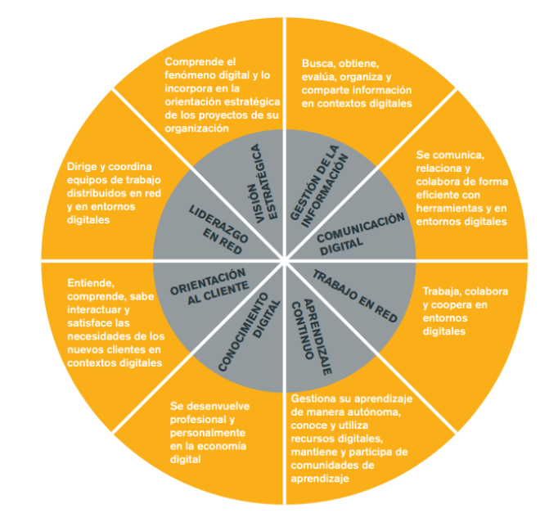
Altres competències més valorades en l’àmbit laboral
En la implicació d’entorns i contextos digitals
Competència digital: Habilitat per a emprar tots els mitjans tecnològics que estan a l'abast de cadascun i adaptar-se de manera dinàmica a entorns tecnològics canviants. La destresa en l'ús d'aplicacions d'ofimàtica, el domini en la gestió de xarxes socials o els coneixements de SEU (posicionament en cercadors) són alguns dels aspectes que engloba aquesta capacitat.
Aquesta actuació està impulsada i subvencionada pel Servei Públic d’Ocupació de Catalunya – SOC – amb Fons rebuts del Ministeri d’Educació i Formació Professional i del Servei Públic d’Ocupació Estatal (SEPE)

Slide 22
Anàlisi Intern: Punts Forts i Aspectes a Millorar
L'autoanàlisi té com a objectiu disposar d'un llistat dels punts forts i febles de la persona. El beneficiari principal és la pròpia persona, ja que el coneixement de la realitat personal és un signe de maduresa.
PUNTS FORTS ASPECTES A MILLORAR REFORMULACIÓ POSITIVA
1. ___________________________ 1. __________________________ 1. _______________________
2. ___________________________ 2. __________________________ 2. _______________________
3. ___________________________ 3. __________________________ 3._______________________
Aquesta actuació està impulsada i subvencionada pel Servei Públic d’Ocupació de Catalunya – SOC – amb Fons rebuts del Ministeri d’Educació i Formació Professional i del Servei Públic d’Ocupació Estatal (SEPE)

Slide 23

Dinàmica de la
Pertanyeu a un grup de cosmonautas. En un viatge individual tenien l'encàrrec de trobar-se amb la nau d'abastament en la superfície il·luminada de la Lluna. A causa de dificultats tècniques, la vostra nau espacial va tenir que allunitzar a 300km de la nau d'abastament. Durant el allunatge s'ha destruït gran part de l'equip de bord. La vostra supervivència depèn del fet que aconseguiu arribar a peu a la nau d'abastament. Només podeu portar amb vosaltres el més imprescindible per a superar aquesta distància. Més a baix s'especifiquen els 15 elements que s'han salvat. La vostra labor consisteix a fer una classificació dels objectes enumerats que siguin més o menys importants perquè la vostra tripulació se'ls emporti amb si. L'1 serà el més important i el 15 el menys.
Cartutxos de senyals
Llet en pols
Pot pneumàtic
Pistoles
Aigua
Caixa de llumins
Seda de paracaigudes
Forn
Corda de niló
Oxigen
Ràdio
Brúixola Magnètica
Concentrat alimentós
Maletí de primers auxilis
Mapa estel·lar
Aquesta actuació està impulsada i subvencionada pel Servei Públic d’Ocupació de Catalunya – SOC – amb Fons rebuts del Ministeri d’Educació i Formació Professional i del Servei Públic d’Ocupació Estatal (SEPE)

Slide 24
Fitxa Ocupacional:
Quines competències requereix l’ocupació desitjada?
Analitzem aquelles competències que es demanen al mercat laboral de la nostra ocupació. Seguidament, aquelles que tenim més desenvolupades (punts forts) i aquelles que necessito millorar. (EX: Formació, experiència, competències transversals, etc.)
+
-
1
1
2
2
3
3
4
4
5
5
https://treball.barcelonactiva.cat/porta22/es/fitxes
Aquesta actuació està impulsada i subvencionada pel Servei Públic d’Ocupació de Catalunya – SOC – amb Fons rebuts del Ministeri d’Educació i Formació Professional i del Servei Públic d’Ocupació Estatal (SEPE)

Slide 25
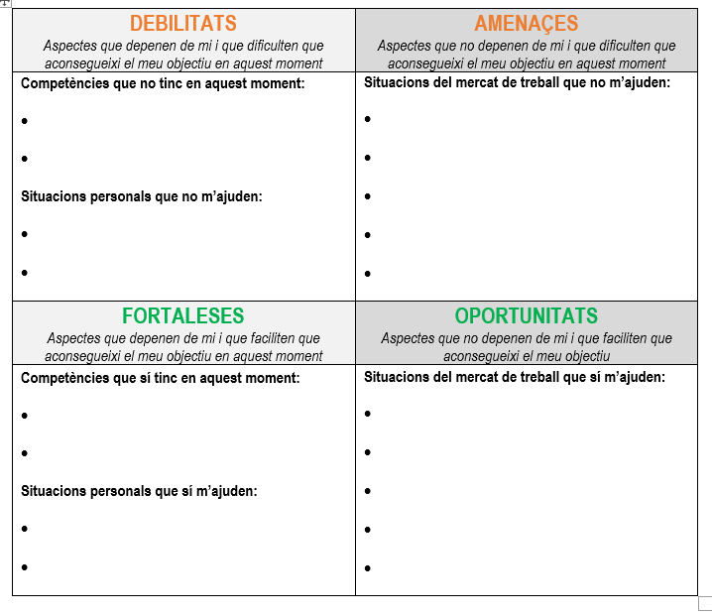
ANÀLISI
DAFO
Aquesta actuació està impulsada i subvencionada pel Servei Públic d’Ocupació de Catalunya – SOC – amb Fons rebuts del Ministeri d’Educació i Formació Professional i del Servei Públic d’Ocupació Estatal (SEPE)

Slide 26

PERFIL PROFESSIONAL: BIO
Aquesta actuació està impulsada i subvencionada pel Servei Públic d’Ocupació de Catalunya – SOC – amb Fons rebuts del Ministeri d’Educació i Formació Professional i del Servei Públic d’Ocupació Estatal (SEPE)

Slide 27
Creació de la BIO - Perfil professional per al CV
Normes per a la creació de la BIO
Triar les paraules clau més adequades, tracta que aquestes paraules coincideixin amb les que s'expressen en el text de l'oferta.
Fes referència a les teves competències professionals / punts forts
Personalitza el text respecte el teu objectiu professional
Indica habilitats, gustos, interessos o motivacions: Què et fa diferent?
Millor poc i significatiu, que molt i insubstancial
Extensió recomanable d’entre 3 i 4 línies
Aquesta actuació està impulsada i subvencionada pel Servei Públic d’Ocupació de Catalunya – SOC – amb Fons rebuts del Ministeri d’Educació i Formació Professional i del Servei Públic d’Ocupació Estatal (SEPE)

Slide 28
Creació de la BIO - Perfil professional per al CV
FEM LA NOSTRA PRÒPIA BIO
Seiem per parelles
En 5 minuts expliquem al company a què ens dediquem i aspectes rellevants.
El meu company és:
…………………………………………………..…………………………………………………………….…………………………………………………………………………………………………………………………………………………………………………………………………………………….................
Analitzem resultats i fem la nostra pròpia bio:
…………………………………………………..…………………………………………………………...…………………………………………………………………………………………………………..……………………………………………………………………………………………………………..
Aquesta actuació està impulsada i subvencionada pel Servei Públic d’Ocupació de Catalunya – SOC – amb Fons rebuts del Ministeri d’Educació i Formació Professional i del Servei Públic d’Ocupació Estatal (SEPE)

Slide 29

EINES DE RECERCA DE FEINA: CARTA DE PRESENTACIÓ I CV
Aquesta actuació està impulsada i subvencionada pel Servei Públic d’Ocupació de Catalunya – SOC – amb Fons rebuts del Ministeri d’Educació i Formació Professional i del Servei Públic d’Ocupació Estatal (SEPE)

Slide 30
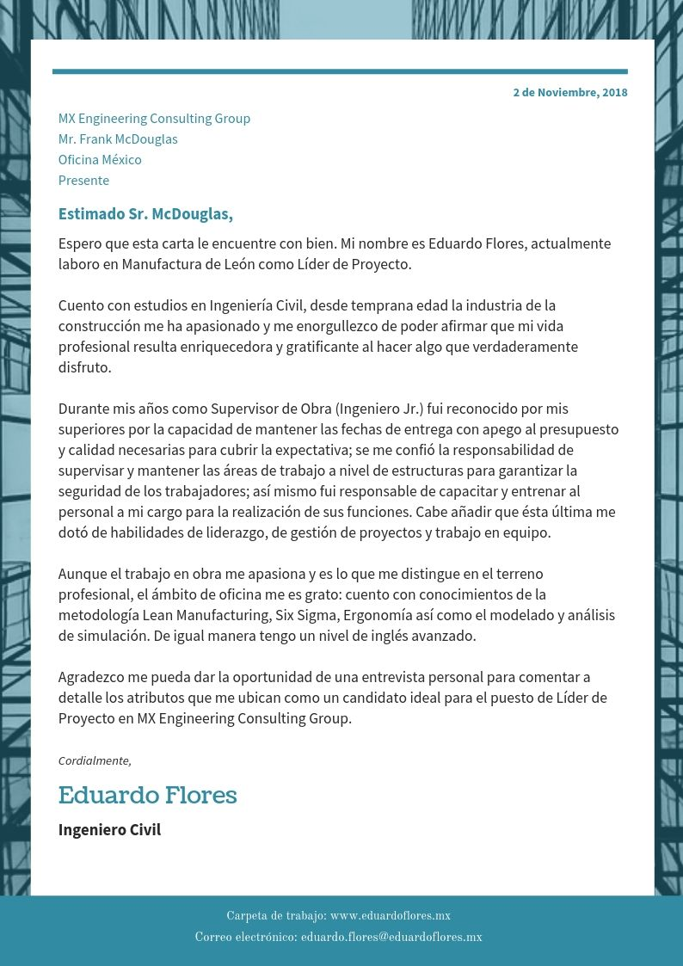
Instruments per a la recerca de feina: La carta de presentació
MODELS DE CARTA DE PRESENTACIÓ
Autocandidatura
La carta de presentació en forma d'autocandidatura és essencial per trobar feina a una empresa que no tingui obert cap procés de selección.
Resposta oferta
La carta de presentación en forma de resposta oferta fa referència a l’enviament del nostre CV i carta a una empresa que ofereix una vacant.
Aquesta actuació està impulsada i subvencionada pel Servei Públic d’Ocupació de Catalunya – SOC – amb Fons rebuts del Ministeri d’Educació i Formació Professional i del Servei Públic d’Ocupació Estatal (SEPE)

Slide 31
Instruments per a la recerca de feina: La carta de presentació
NORMES BÀSIQUES PER A L'ELABORACIÓ DE LA CARTA DE PRESENTACIÓ
Extensió màxima d'un full
Amplis espais entre paràgrafs
Respectar espai i marges (3cm i 2cm)
Escriure amb suport informàtic, excepte si indiquen el contrari
Redacció clara i directa
Signatura original, mai fotocòpia
Adaptada a cada lloc de treball: personalitzada
Es recomana una redacció amb tracte de Vostè
Aquesta actuació està impulsada i subvencionada pel Servei Públic d’Ocupació de Catalunya – SOC – amb Fons rebuts del Ministeri d’Educació i Formació Professional i del Servei Públic d’Ocupació Estatal (SEPE)

Slide 32
Instruments per a la recerca de feina: La carta de presentació
MODEL DE CARTA DE PRESENTACIÓ
INTERESSAT/DA (nom i cognom)
REFERÈNCIA (telèfon i e-mail)
DATA (Població, dia)
DESTINATARI (empresa i adreça)
SALUTACIÓ o ENCAPÇALAMENT: (Benvolugut equip de NOM DE L’EMPRESA / Senyors/es,)
1r paràgraf:
Presentació: Qui som (nom i cognom) i què som (professió)
“Sóc … i em dedico… he vist l’oferta de … a la plana web…i estic interessada en presentar la meva candidatura en l’oferta….”
2n paràgraf:
Breu referència al currículum adjuntat remarcant allò que s'ajusta als requeriments fixats per l'empresa sol·licitant
Esmentar els nostres punts forts.
3r paràgraf:
Manifestar el teu objectiu (sol·licitud d'una entrevista, prendre part en la selecció, ...).
Recalcar que estàs a la seva disposició per qualsevol dubte i/o aclariment.
Acomiadament (correcte i senzill).
Signatura
Aquesta actuació està impulsada i subvencionada pel Servei Públic d’Ocupació de Catalunya – SOC – amb Fons rebuts del Ministeri d’Educació i Formació Professional i del Servei Públic d’Ocupació Estatal (SEPE)

Slide 33

Instruments per a la recerca de feina: El CV
Dades personals
Nom, Telèfon, Correu electrònic, Població, url linkedin
Formació (en ordre cronològic de més actual a menys)
Acadèmica
Complementària (Dates, nom formació, centre i localitat)
Insereix una
bona foto actual
QUÈ AFEGIR AL CV?
Experiència profesional (en ordre cronològic de més actual a menys)
Data, empresa, localitat
Càrrec desenvolupat, breu descripció
Idiomes
Llengua i nivell de domini (bàsic, mig, avançat o nadiu)
Informàtica
Programa i nivell de coneixença
Altres dades d’interès
Temps d’incorporació, disponibilitat per viatjar, carnet de conduir, etc.
Aquesta actuació està impulsada i subvencionada pel Servei Públic d’Ocupació de Catalunya – SOC – amb Fons rebuts del Ministeri d’Educació i Formació Professional i del Servei Públic d’Ocupació Estatal (SEPE)

Slide 34
Instruments per a la recerca de feina: El CV
No és necessari posar al CV
No cal posar CURRÍCULUM, ja se sap.
L'edat i l'estat civil, si no es demana explícitament.
Els 15 o 30 seminaris als quals has assistit. Només aquells més significatius relatius al lloc de feina.
Les teves aficions si no tenen relació amb el lloc de treball.
L'expedient acadèmic, excepte si el demanen explícitament.
Referències de terceres persones.
Aquesta actuació està impulsada i subvencionada pel Servei Públic d’Ocupació de Catalunya – SOC – amb Fons rebuts del Ministeri d’Educació i Formació Professional i del Servei Públic d’Ocupació Estatal (SEPE)

Slide 35
Instruments per a la recerca de feina: El CV
TIPOLOGIES DE CV (1)
CV cronològic: La formació i l’experiència s’ordena de més actual a menys.
CV per competències: Permet reflectir les pròpies competències assolides o que pots assolir (comportaments, actituds, habilitats, característiques pròpies) dins del vostre currículum fent una descripció acurada d’aquestes (personalitzada), podent destacar entre els altres candidats. S’han d’adaptar al lloc de feina i les pots col·locar al final, principi o al lateral del CV (Quan les experiències laborals son similars), després de cada experiència i funcions (Quan les experiències son diferents). Es recomana utilitzar-lo quan tens poca experiència o es un sector molt competent (oferta/demanda).
CV combinat o mixt: Es combina l’ordre cronològic de la informació i s’afegeixen les competències professionals destacades.
CV segons perfil professional (Funcional i/o Temàtic): Permet presentar l’experiència ordenadament en funció dels sector/àmbits laborals on has treballat (Àmbit: Administratiu, dependent/a, comercial i vendes/ Sector: Alimentari, farmacèutic, seguretat, etc.). Si has canviat sovint de feina o has treballat en diferents àmbit laborals, es recomana utilitzar-lo.
Aquesta actuació està impulsada i subvencionada pel Servei Públic d’Ocupació de Catalunya – SOC – amb Fons rebuts del Ministeri d’Educació i Formació Professional i del Servei Públic d’Ocupació Estatal (SEPE)

Slide 36
Instruments per a la recerca de feina: El CV
TIPOLOGIES DE CV (2)
CV Europeu o europass: Currículum europeu comú que serveix per a vetllar per la transparència de les qualificacions i les competències, desenvolupat l'any 2004, a fi d'ajudar els ciutadans a presentar les seves capacitats i qualificacions d'una manera senzilla i comprensible a Europa i així facilitar-los la mobilitat i possibilitar-los noves oportunitats per a estudiar o treballar a l'estranger.
VideoCV: https://www.youtube.com/watch?v=Sy5t94IpIas
Aquesta actuació està impulsada i subvencionada pel Servei Públic d’Ocupació de Catalunya – SOC – amb Fons rebuts del Ministeri d’Educació i Formació Professional i del Servei Públic d’Ocupació Estatal (SEPE)

Slide 37
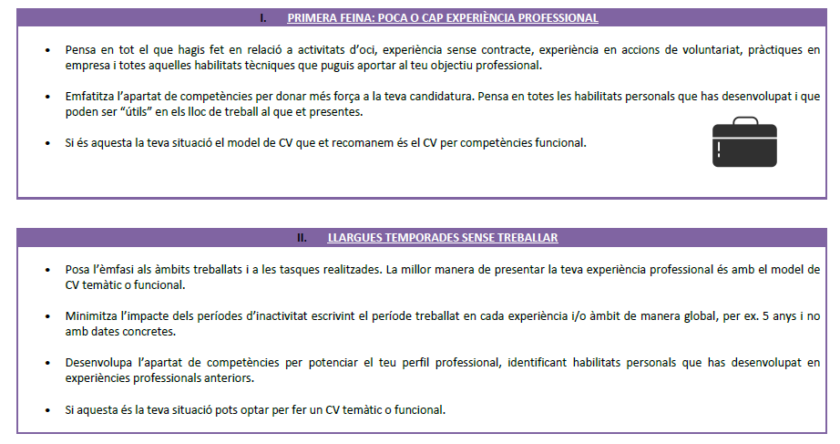
Instruments per a la recerca de feina: El CV
IDEES ÚTILS PER CV D'IMPACTE
segons perfil professional o competencial
segons perfil professional o competencial
Aquesta actuació està impulsada i subvencionada pel Servei Públic d’Ocupació de Catalunya – SOC – amb Fons rebuts del Ministeri d’Educació i Formació Professional i del Servei Públic d’Ocupació Estatal (SEPE)

Slide 38
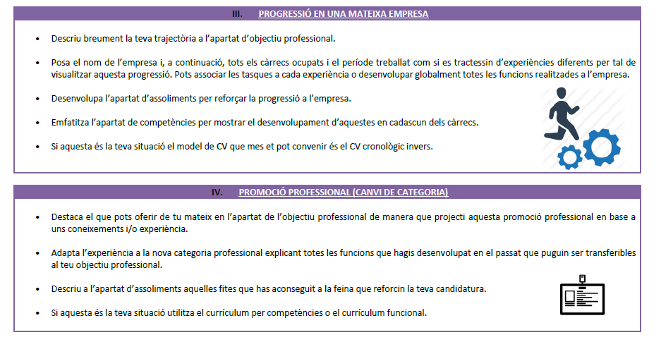
Instruments per a la recerca de feina: El CV
Aquesta actuació està impulsada i subvencionada pel Servei Públic d’Ocupació de Catalunya – SOC – amb Fons rebuts del Ministeri d’Educació i Formació Professional i del Servei Públic d’Ocupació Estatal (SEPE)

Slide 39
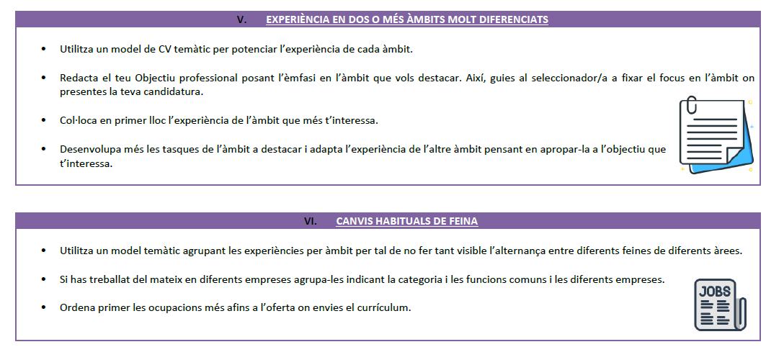
Instruments per a la recerca de feina: El CV
segons perfil
segons perfil
Aquesta actuació està impulsada i subvencionada pel Servei Públic d’Ocupació de Catalunya – SOC – amb Fons rebuts del Ministeri d’Educació i Formació Professional i del Servei Públic d’Ocupació Estatal (SEPE)

Slide 40
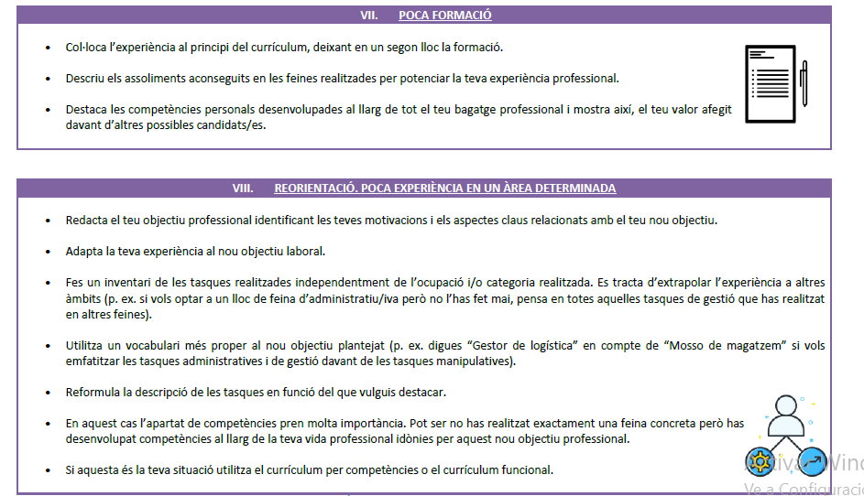
Instruments per a la recerca de feina: El CV
Aquesta actuació està impulsada i subvencionada pel Servei Públic d’Ocupació de Catalunya – SOC – amb Fons rebuts del Ministeri d’Educació i Formació Professional i del Servei Públic d’Ocupació Estatal (SEPE)

Slide 41
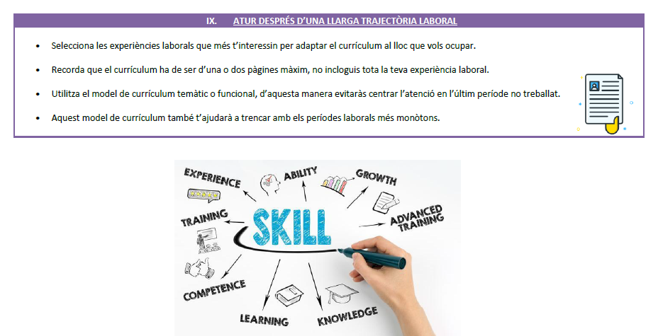
Instruments per a la recerca de feina: El CV
Aquesta actuació està impulsada i subvencionada pel Servei Públic d’Ocupació de Catalunya – SOC – amb Fons rebuts del Ministeri d’Educació i Formació Professional i del Servei Públic d’Ocupació Estatal (SEPE)

Slide 42
CURRICULUM
Fes el teu CV a www.canva.com aplicant la informació treballada a la sessió.
Si ja el tens fet de les sessions anteriors:
Revisa la idoneïtat del tipus de CV utilitzat i modifica-ho si cal.
Afegeix les competències recollides a la sessió.
Afegeix o modifica la BIO (perfil professional) del teu CV treballat a la sessió.
Aplica les propostes de millora de la prova pràctica de les sessions anteriors.
Aquesta actuació està impulsada i subvencionada pel Servei Públic d’Ocupació de Catalunya – SOC – amb Fons rebuts del Ministeri d’Educació i Formació Professional i del Servei Públic d’Ocupació Estatal (SEPE)

